Slide 1
浅谈算法工程化
方雷
2020.08.04
Notes:
题目很大，只是分享个人经验，仅供大家参考

Slide 2
一、何为工程化
二、如何工程化
三、如何快速工程化
四、案例分析
五、总结
目 录
content

Slide 3
研究成果落地，将技术转换为生产力，创造实际价值
Notes:
再牛逼的算法，如果不能在产品上应用落地，也不过是空中楼阁。这也和公司的发展战略顶天立地相契合
结合公司的实际情况，我们的深度学习算法的应用场景中，研究员更多的是关注的是效果，甚至于为刷论文狂堆网络模型，疯狂追求精度
这种成果在转换时，会占用大量的资源，一般也很难达到实时性的要求。不适合应用落地

Slide 4
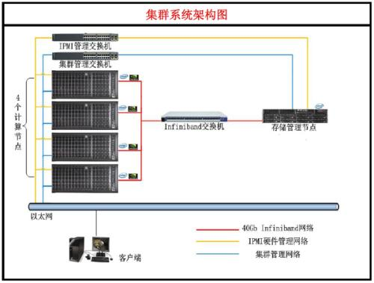
研究员的算法设计侧重点在于效果，多使用集群式GPU计算平台
Notes:
研究员不太关注计算效率，也不关心实用性

Slide 5

终端产品大多是单板单芯片，资源非常有限
量化技术是算法工程化的一项重要手段
Notes:
终端资源包括计算力、存储单元、带宽、功耗等。无法和集群计算相匹敌
同时终端产品不仅注重效果，还要注重效率和稳定性，大多数有实时处理的需求
所以真正有落地价值的网络结构设计，一定是软硬件结合的。
一方面要求研究员在网络结构设计时，不仅要考虑模型的效果，还要算法的复杂度；
另一方面，工程人员想办法提高计算效率，发挥硬件的最大算力
算法工程化有很多好的方法，比如说多线程、调用专门的计算库，层融合，大OP拆分等技术。

Slide 6
量化原是数字信号处理领域中，将连续取值的信号近似为有限多个离散值的过程。量化主要应用于从连续信号到数字信号的转换中。连续信号经过采样成为离散信号，离散信号经过量化即成为数字信号。

Slide 7

量化公式：
$$\left.r=S(q−Z\right)$$
其中，r为浮点数，q为整型数
S为量化系数，Z为偏置，也成为zero-point
Notes:
这里是另外一种表达方式，和上次抗神说的IEEE754标准表达形式有点不同，源自Google的Quantization and Training of Neural Networks for Efficient Integer-Arithmetic-Only Inference 8bit量化论文中
量化说到底就是在浮点数和整型数之间做变换，浮点数和定点数之间相互映射
都是线性变换，通过量化和反量化能够恢复原有的值，在之间肯定会存在误差

Slide 8
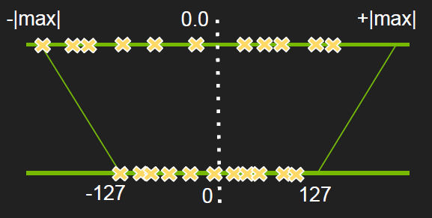
以8bit量化为例
Notes:
三组概念：线性量化和非线性量化，对称量化和非对称量化，Q值量化和最值量化
不同的量化类型对应的量化误差是不同的，原理上说非线性非对称的量化对于的误差最小，但是反量化操作时比较复杂，违背了简化计算的初衷

Slide 9



$${ r}_{1} =s_{1}\left(q_{1}−z_{1}\right)$$
$$r_{2}=s_{2}\left(q_{2}−z_{2}\right)$$
加法运算：
$$r_{2}=s_{1}(q_{2}^{′}−z_{2}^{′})$$
$$r_{1}+r_{2}=s_{1}(q_{1}+q_{2}^{′}−{z_{1}−z}_{2}^{′})$$
$$r_{3}=s_{1}(q_{3}−z_{3})$$
$$r_{1}×r_{2}=(s_{1}×s_{2})(q_{1}−z_{1})(q_{2}−z_{2})$$
$$r_{1}×r_{2}=(s_{1}×s_{2})(q_{1}×q_{2}−q_{2}×z_{1}−{q_{1}×z}_{2}+z_{1}×z_{2})$$
乘法运算：
Notes:
三组概念：线性量化和非线性量化，对称量化和非对称量化，Q值量化和最值量化
不同的量化类型对应的量化误差是不同的，原理上说非线性非对称的量化对于的误差最小，但是反量化操作时比较复杂，违背了简化计算的初衷

Slide 10


量化的意义
1、减少存储空间，降低系统传输延时
$$Y=WX+B$$
$$\left[\begin{matrix}w_{11} & ⋯ & w_{1n} \\ ⋮ & ⋱ & ⋮ \\ w_{m1} & ⋯ & w_{mn}\end{matrix}\right]\left[\begin{matrix}x_{11} & ⋯ & x_{1k} \\ ⋮ & ⋱ & ⋮ \\ x_{n1} & ⋯ & x_{nk}\end{matrix}\right]+\left[\begin{matrix}b_{11} & ⋯ & b_{1k} \\ ⋮ & ⋱ & ⋮ \\ b_{m1} & ⋯ & b_{mk}\end{matrix}\right]$$
sizeof(float)/sizeof(short) = 2
sizeof(float)/sizeof(char) = 4
。。。
Notes:
以矩阵乘累加为例，如果权重和输入是浮点数，数据量是short型数据的2倍，是char型数据的4倍

Slide 11
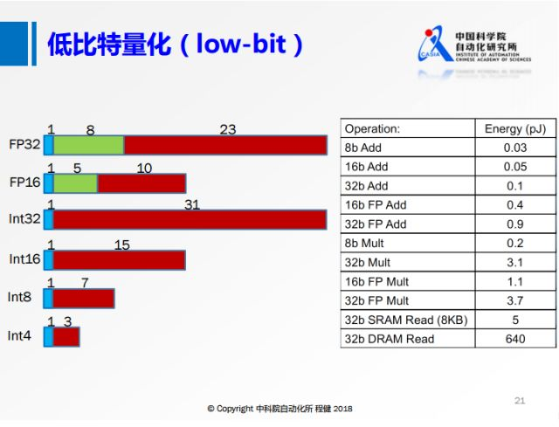
量化的意义
2、提高运算效率
在保证精度前提下，在某些嵌入式平台，能够加速7~10倍
3、降低计算功耗
Notes:
以矩阵乘累加为例，如果权重和输入是浮点数，数据量是short型数据的2倍，是char型数据的4倍

Slide 12
量化的意义
4、精度降低可能带来效果的下降，需要retrain，
尤其是低bit，三值网络、二值化网络等；
16bit量化能满足大部分的精度要求，效果无损或略好于fp32;
8bit量化可能会有损，和网络模型的结构相关；
测试集 | 浮点基准 |  | GPU部分定点运算版本 |  | 全定点(int16+int32) |  | 适配FPGA的定点方案
 | Word_Acc | Word_Corr | Word_Acc | Word_Corr | Word_Acc | Word_Corr | Word_Acc | Word_Corr
iTest_shixian1_gpu.cfg | 90.51% | 92.64% | 90.83% | 92.47% | 90.60% | 92.67% | 90.57% | 92.67%
Notes:
深度学习神经网络模型具有一定的鲁棒性，能支持一定的计算精度损失，而不影响整体的效果

Slide 13
算法一致性问题
算法原型
引擎仿真
引擎
算法实现
定点化
半定点或全定点
fp32精度
fp32精度
Notes:
算法原型大多都是浮点计算类型，后面可能会做量化训练
引擎上多是全定点计算，现在8bit全量化应该是最多的，后续可能会有更少位宽量化的需求
正常情况下，可能需要重新fitune，但是有些情况下，需要之间进行量化，无法直接进行对点

Slide 14
算法一致性问题
模型转换，引擎适配
如何评估正确性？
结果难以获取
批量数据测试或者引擎集成测试
比对单条数据计算结果
逐层比对计算结果
Notes:
这里的算法特指深度学习算法

Slide 15
常用方法
部分定点化
搭梯子
手动计算
Notes:
这里的算法特指深度学习算法

Slide 16
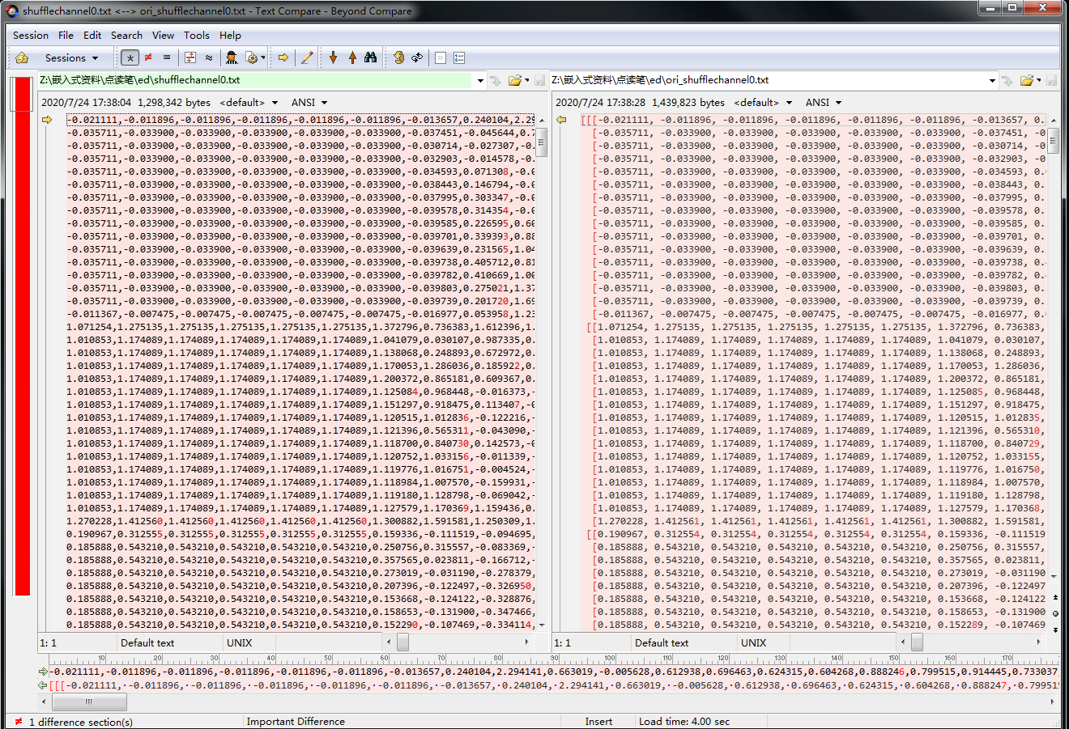
常用方法
逐层比对
调整数据维度， dump结果，直接compare
Notes:
fwrite,fread进行二进制数据保存和加载
或者以头文件形式写入到堆中，给定指针进行数据替换

Slide 17
常用方法
比对输入数据和权重
调整输入
no
是否一致
计算误差
no
yes
yes
搭梯子数据保持一致
取输入数据，手动计算
定位问题
Notes:
适合浮点到浮点转换或者定点到定点同一数据精度的结果比对

Slide 18
常用方法
operator
operator
operator
输入替换
operator
operator
operator
结果比对
operator
operator
operator
operator
效果验证
Notes:
交叉验证，搭梯子
或者同时指定全0或全1输入，进行快速比对验证

Slide 19
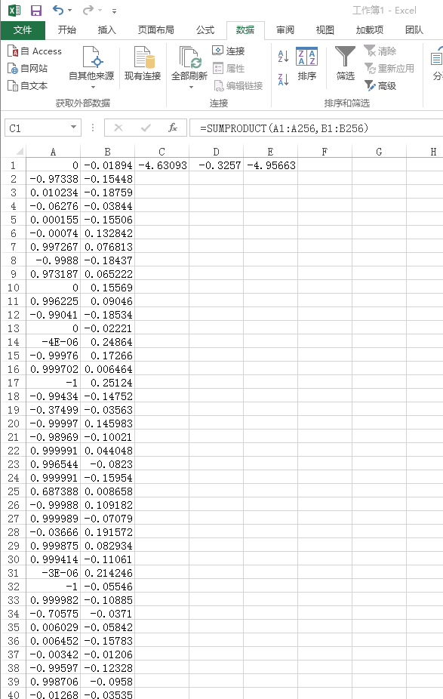
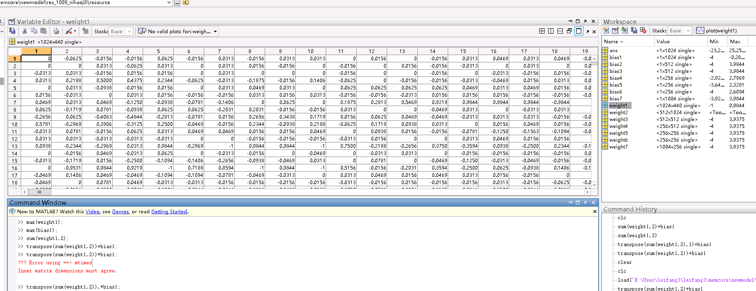
常用方法
Notes:
举个例子，矩阵乘的结果对不上，打印看权重、偏置和输入都没有问题，那么肯定是计算过程中出了问题，或者数据读取有问题
利用excel表格手动计算第一个像素的结果，乘累加的结果，就能确定是哪边有问题

Slide 20
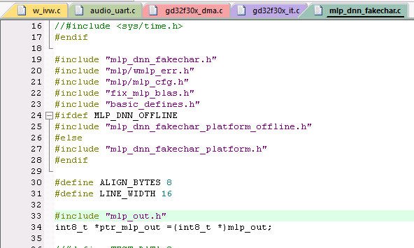
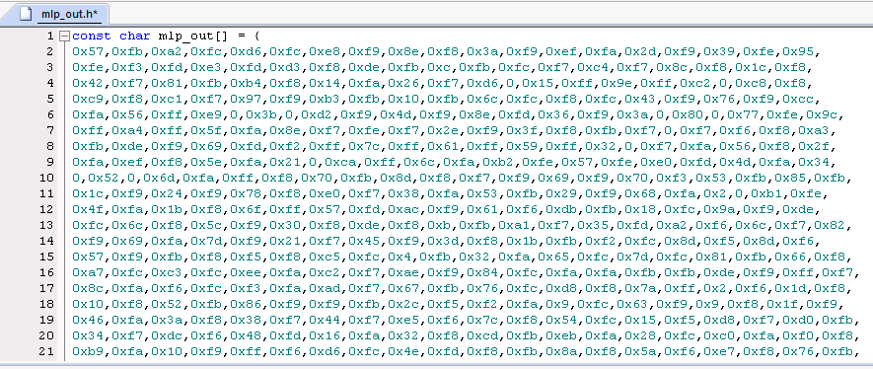
常用方法
文件导入函数 c/c++ python
Notes:
fwrite,fread进行二进制数据保存和加载
或者以头文件形式写入到堆中，给定指针进行数据替换

Slide 21
常用方法
部分定点化：量化和反量化
operator(fp32)
operator(int8)
operator(fp32)
operator(int8)
operator(fp32)
operator(int8)
operator(fp32)
operator(int8)
operator(fp32)
operator(int8)
Notes:
适合浮点模型直接量化的结果比对

Slide 22
常用方法
部分定点化：量化和反量化
operator(fp32)
operator(int8)
operator(fp32)
operator(int8)
operator(fp32)
operator(int8)
operator(fp32)
operator(int8->fp32)
operator(fp32)
operator(fp32)
Notes:
适合浮点模型直接量化的结果比对

Slide 23
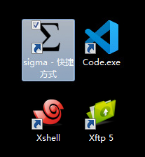
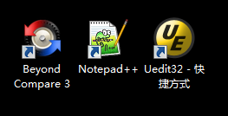
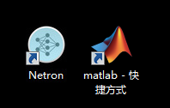
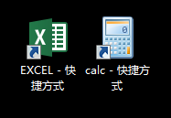
常用工具
可视化工具组件：VSCode+gdb
dlp平台用户推荐使用训练组的∑工具
终端工具组件：Xshell+gdb/pdb、Xftp
数据比对工具：
Beyond Compare、Nodepad++
模型可视化工具：Netron、matlab
手动计算工具EXCEL/calc
Notes:
vscode远程调试功能，在linux下实现类似visual studio的调试功能
实现Python脚本单步调试

Slide 24
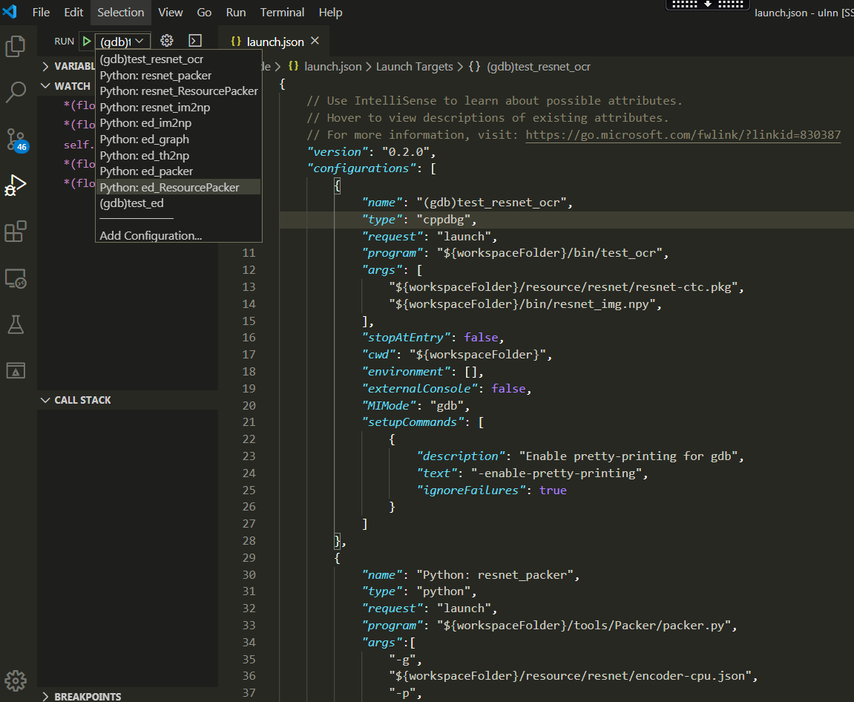
常用工具
VSCode调试配置
Notes:
vscode是一个轻量级的文本编译器，它的扩展插件可以让他拓展成功能齐全的IDE,靠的是tasks.json和launch.json的配置
Launch.json文件是执行文件配置，必需的。Tasks.json文件是在执行launch.json之前的任务，比如C/C++工程的编译任务
Vscode里有个Native Debug插件能大大简化上述配置

Slide 25
快速工程化
平台化是快速工程化的基础
Notes:
Android NN是Google提供的Android设备上运行计算密集型运算而设计的，为底层的硬件和顶层的各种应用提供一个基本功能层
uLNN是我们自主开发的超轻量级推理框架，分为离线工具和引擎框架两个部分，将所有非必须的操作都剥离处理离线处理，尽量轻量化引擎架构
训练推理平台在做全定点量化训练的工作。
后续这几个平台相互之间打通后，可以实现直接从计算图生成引擎代码，开发人员只需要看最后层的结果是否与训练模型保持一致即可

Slide 26
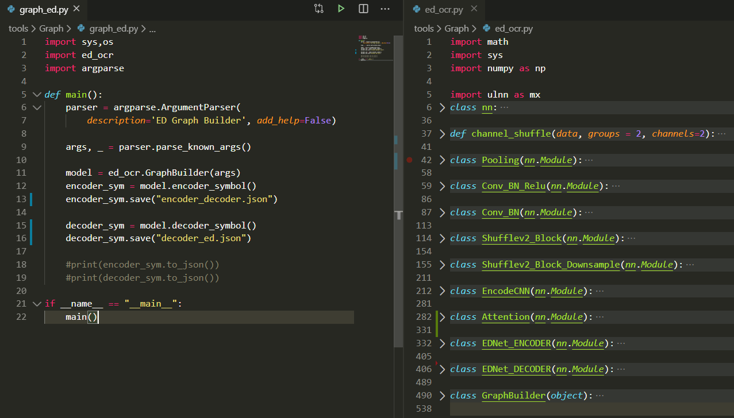
案例介绍
E-D模型在uLNN上的快速落地
1、在uLNN上构建计算图，或者通过模型转换工具获取计算图
Notes:
借用mxnet的python版本图构建方式，生成需要的图
类的__dict__属性和类对象的__dict__属性，对象的__dict__中存储了一些self.xxx的一些东西

Slide 27
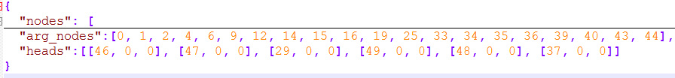
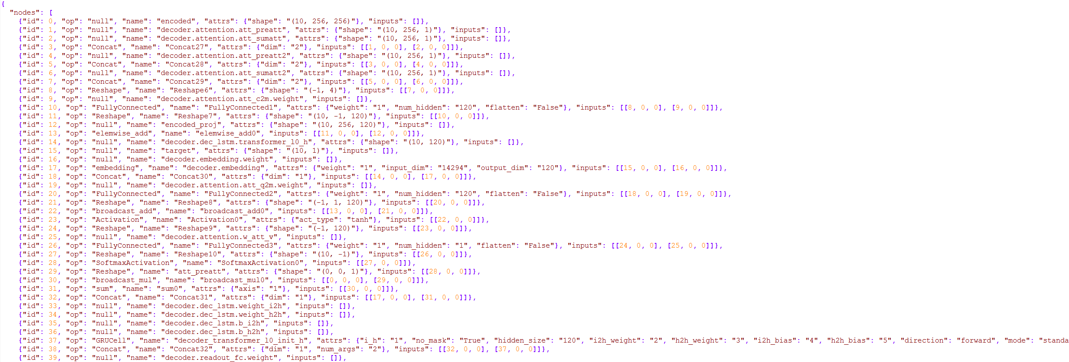
案例介绍
Notes:
训练推理一体化，两者相互渗透了解

Slide 28
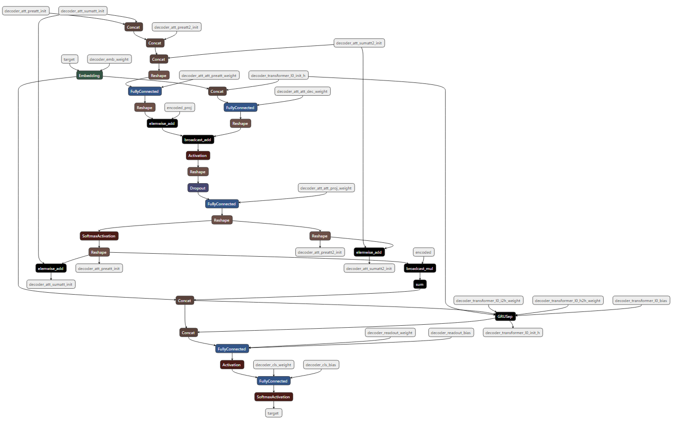
案例介绍
Notes:
训练推理一体化，两者相互渗透了解

Slide 29
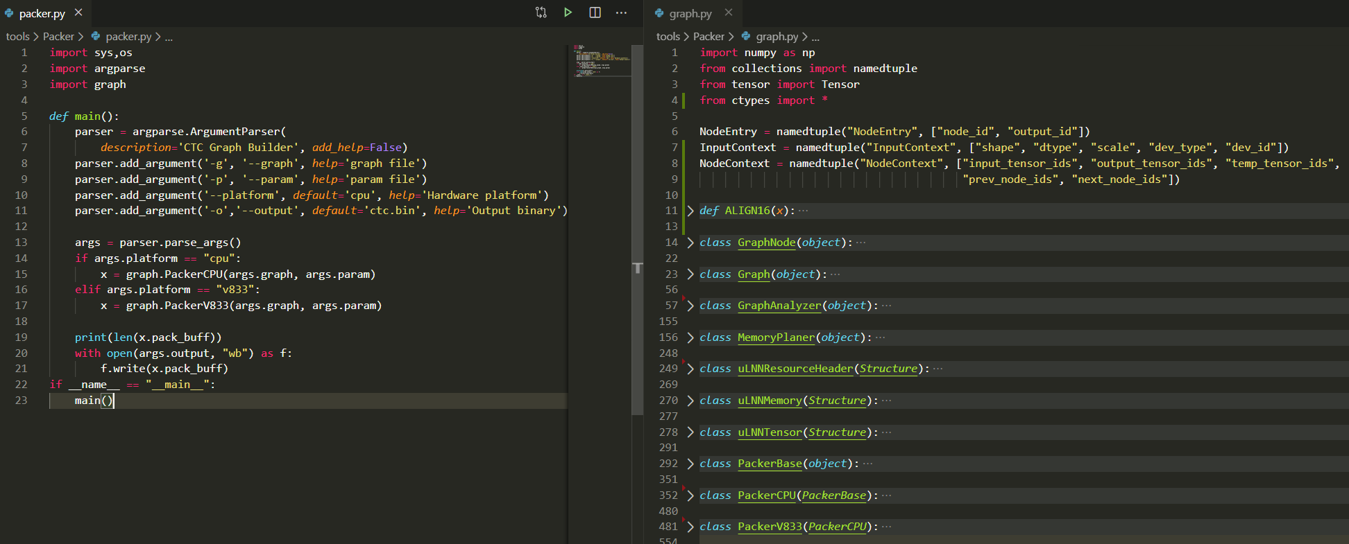
案例介绍
2、使用离线工具实现自动量化、层融合、内存分析
Notes:
训练推理一体化，两者相互渗透了解

Slide 30
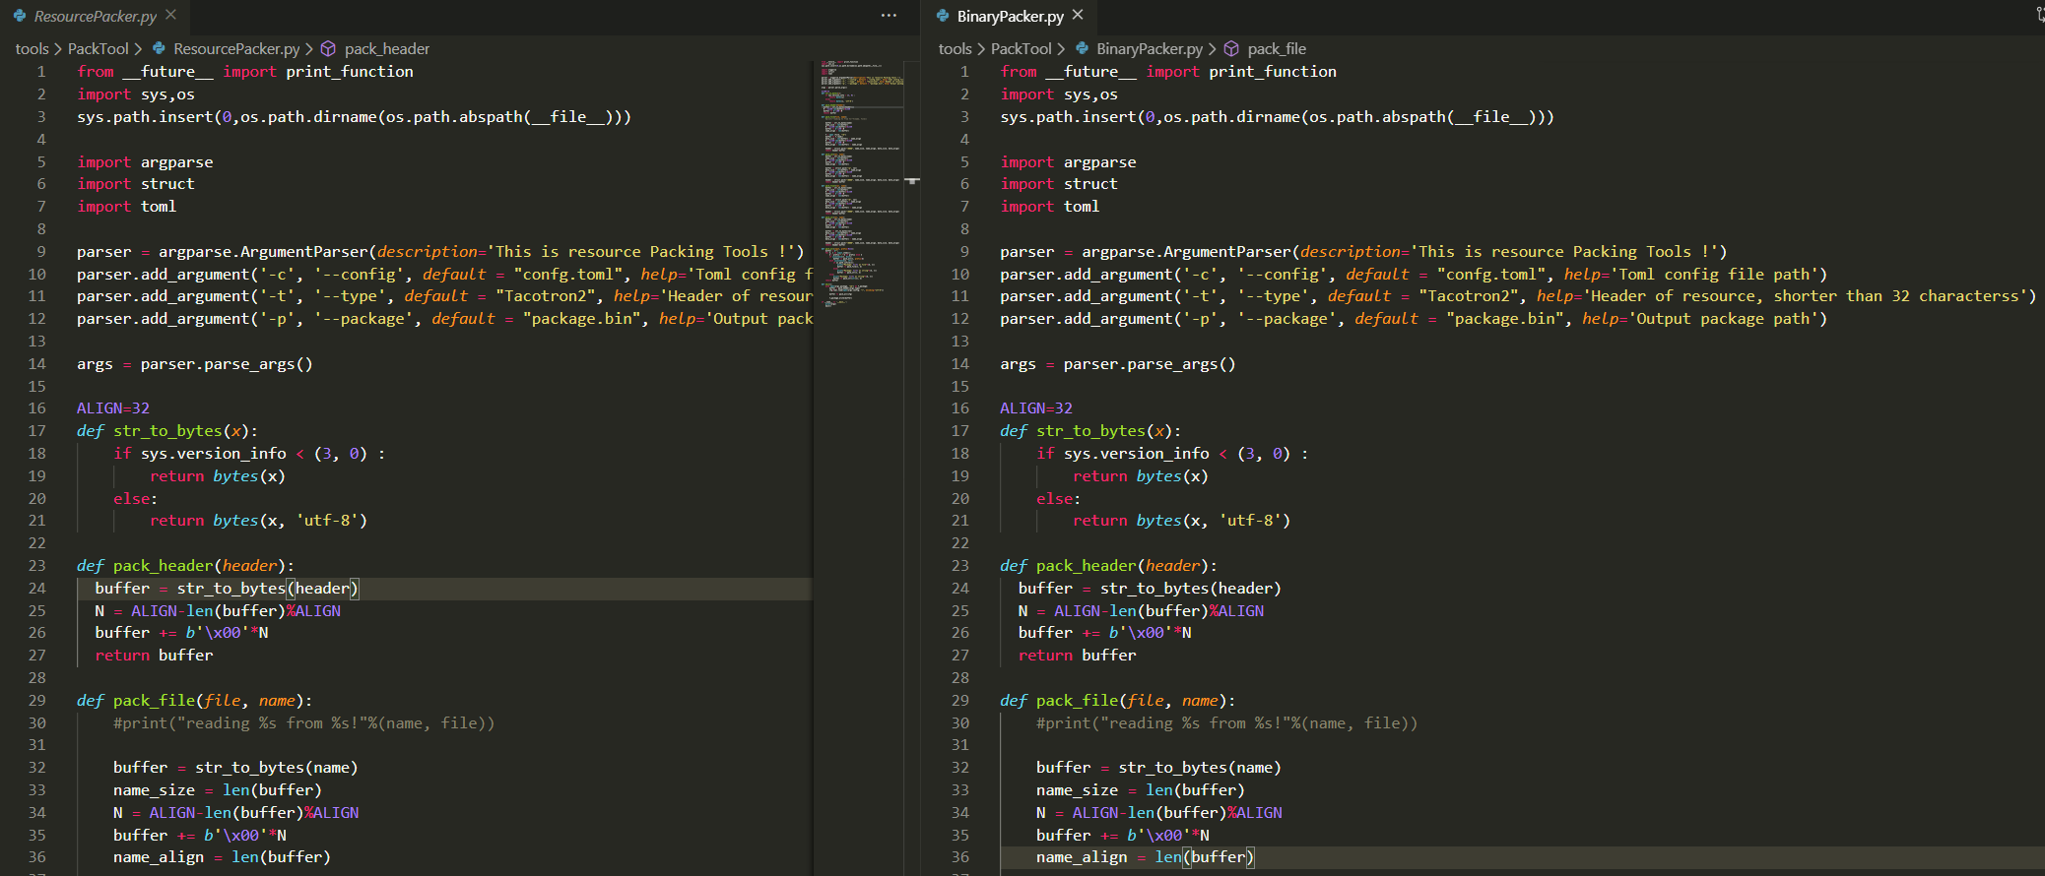
案例介绍
3、资源打包
Notes:
按照一定的格式，将网络模型和语言模型打包到一个文件中

Slide 31
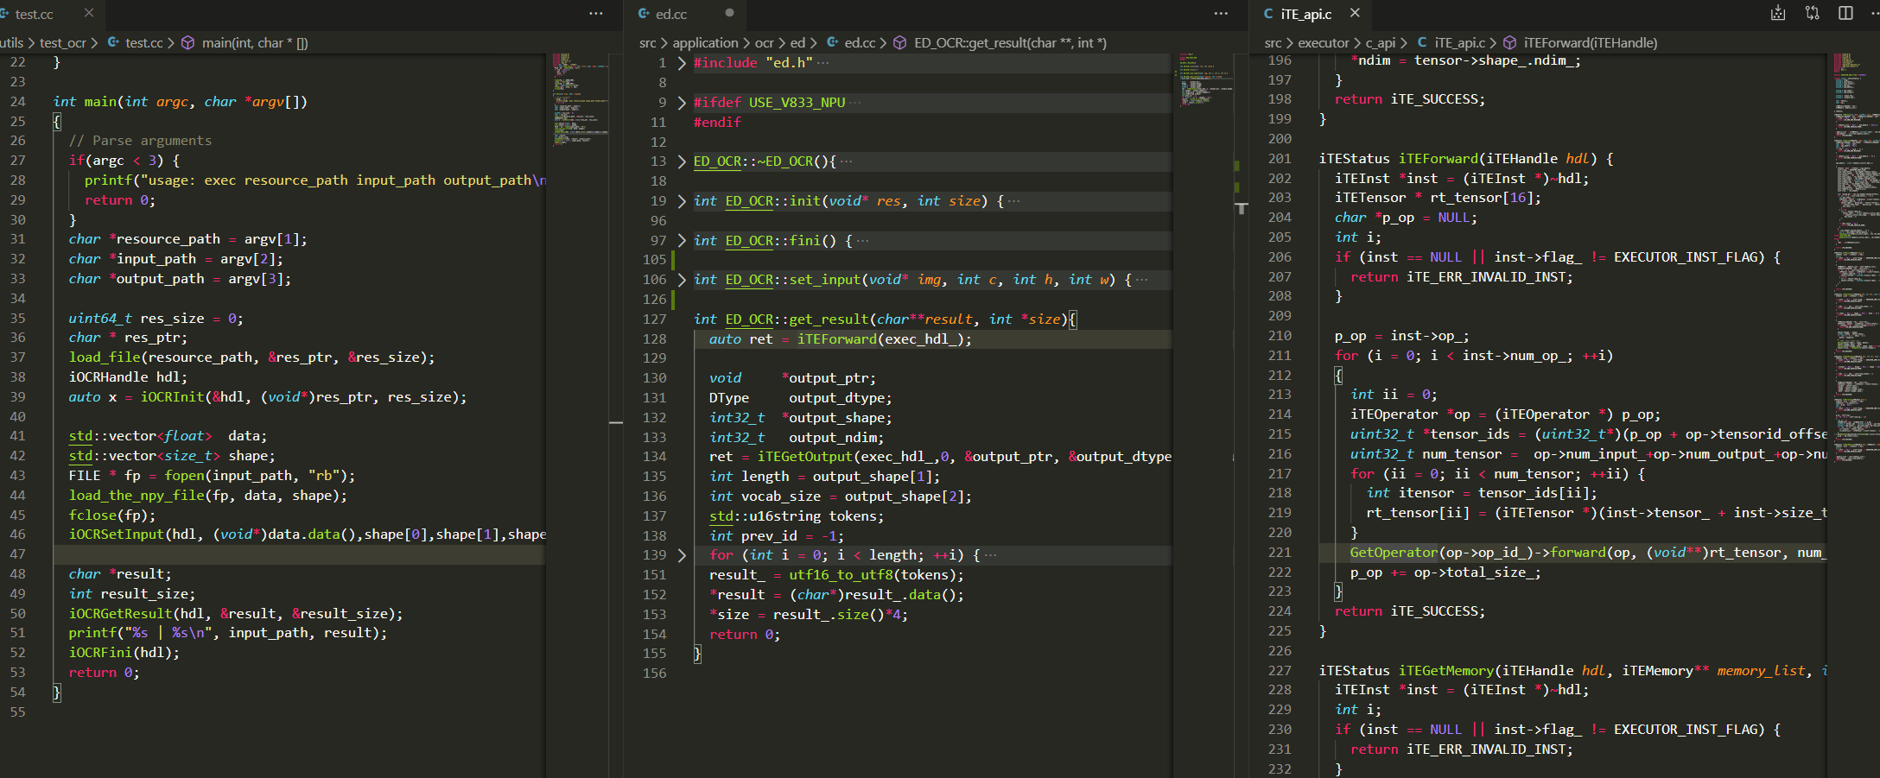
案例介绍
4、引擎适配
Notes:
加载

Slide 32
案例介绍
4、一致性验证
与研究员训练代码交叉比对：
配置运行环境，dlp平台可直接用研究员的配置
学习研究员的验证代码tester.py，设置batch=1;
逐层打印结果，减少研究员的参与；
Notes:
训练推理一体化，两者相互渗透了解

Slide 33
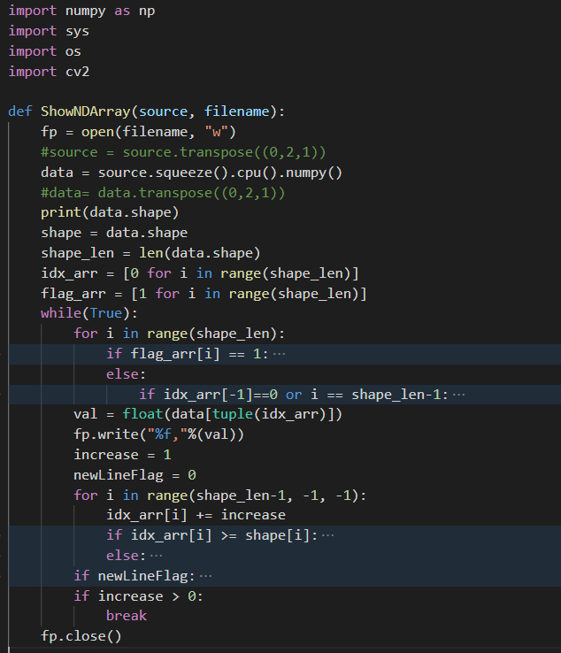
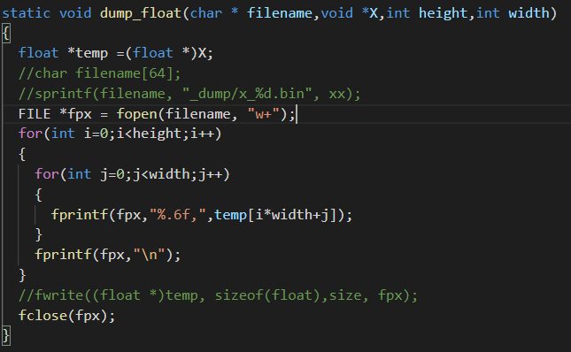
案例介绍
4、一致性验证
Notes:
通过ShowNDArray函数获取数据，可以进行任意维度的变换或者简易运算

Slide 34
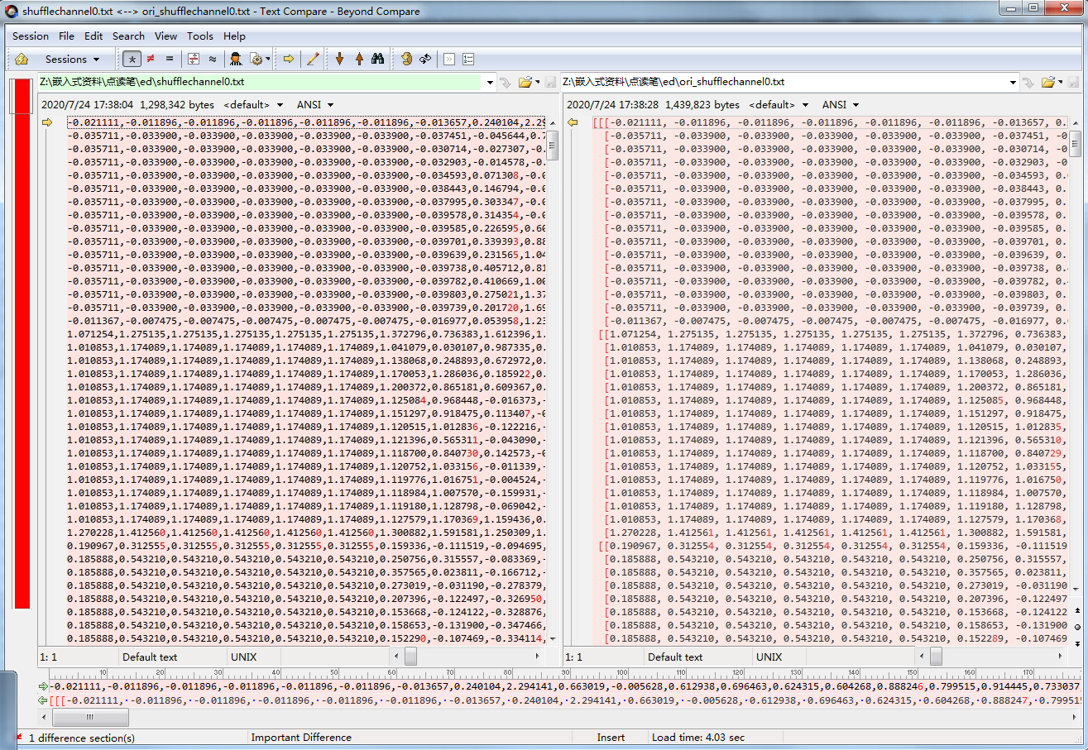
案例介绍
4、一致性验证
Notes:
通过ShowNDArray函数获取数据，可以进行任意维度的变换或者简易运算

Slide 35
案例介绍
4、一致性验证
引擎集成进行效果测试或者本地自测
测试集 | GPU基准 |  | GPC全定点(16bit)版本
 | Word_Acc | Word_Corr | Word_Acc | Word_Corr
听见系统5KH测试集 | 92.19% | 91.24% | 92.16% | 91.35%
测试集 | GPU基准 |  | 全定点(16bit)版本
 | Word_Acc | Word_Corr | Word_Acc | Word_Corr
iTest_shixian1_gpu.cfg | 90.51% | 92.64% | 90.51% | 92.64%
iTest_xuxian1_gpu.cfg | 92.73% | 94.68% | 92.73% | 94.68%
Notes:
语音撰写GatedCNN算法识别率对比
英文阅读OCR算法识别率对比，最终的评价结果要能够对得上

Slide 36
谢谢！

